Slide 1
BARTENDER‘S EAR
互動式網頁介紹
From : 114網頁設計與電商經營實務班
Reported by : 夏羚、阿良、JJ
DATE：2025.08.13

Slide 2
目錄
主題與功能介紹
分工表-工作分配
製作流程（甘特圖）
問題與解法
Demo 示範影片

Slide 3
主題與功能介紹

Slide 4
主題與功能介紹
主題名稱：BARTENDER'S EAR
功能概述：
測驗型網頁，透過互動測驗了解使用者的心境
簡述:
這是一個測驗使用者心情網頁，目的「了解使用者的心境」，
[使用者]經簡易問答測試，
大數據分析結果提供不同的心境主題，提供使用者最適合的音樂。

Slide 5
分工表-工作分配

Slide 6
分工表-工作分配
組員 | 負責項目 | 工作內容
夏羚 | HTML 結構 | 撰寫網頁骨架、內容標題與按鈕
阿良 | CSS 設計 | 製作版面配置與視覺美化
JJ | JavaScript 功能 | 撰寫互動功能與事件觸發程式
3人合作 | 網頁內容 | 規劃：討論頁面流程與功能 整合：組合 HTML、CSS、JS 並進行 調整與排版 測試：確認導頁與測驗流程順暢、 介面美觀

Slide 7
製作流程（甘特圖）

Slide 8
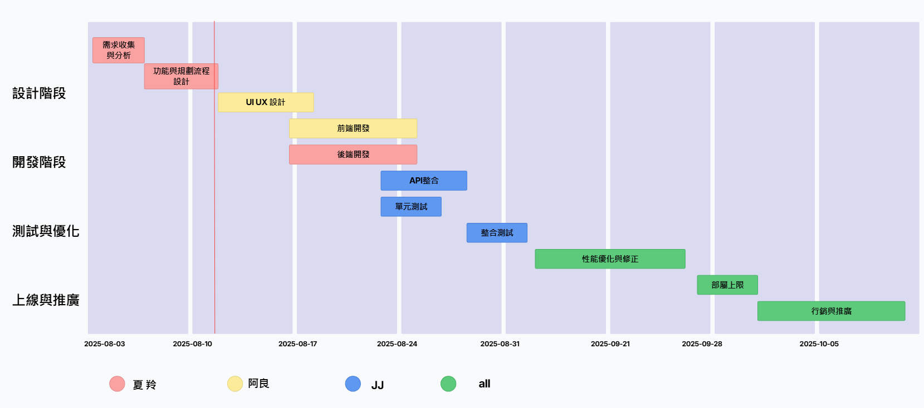
製作流程（甘特圖）

Slide 9
問題與解法

Slide 10
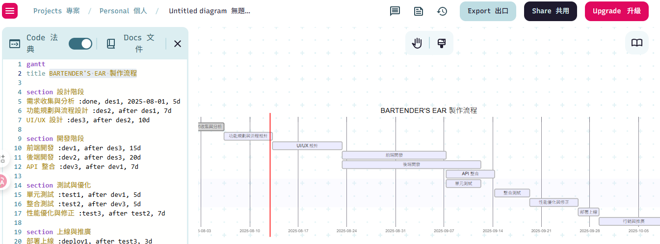
問題與解法
問題：甘特圖字型太小無法編輯
解法：使用GAMMA自訂的功能編輯一版符合設計的甘特圖

Slide 11
Demo 示範影片

Slide 12
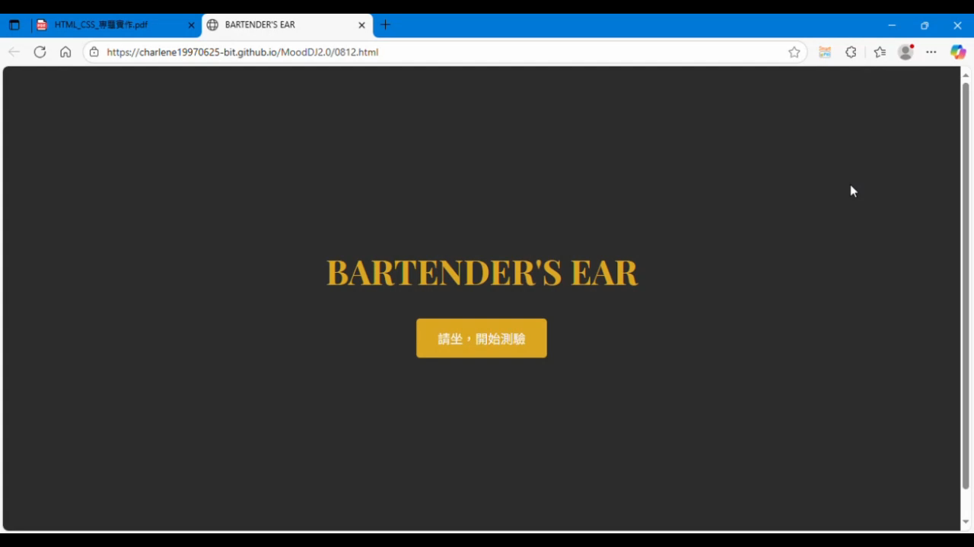
Demo 示範影片

Slide 13
Thank you

